Slide 1
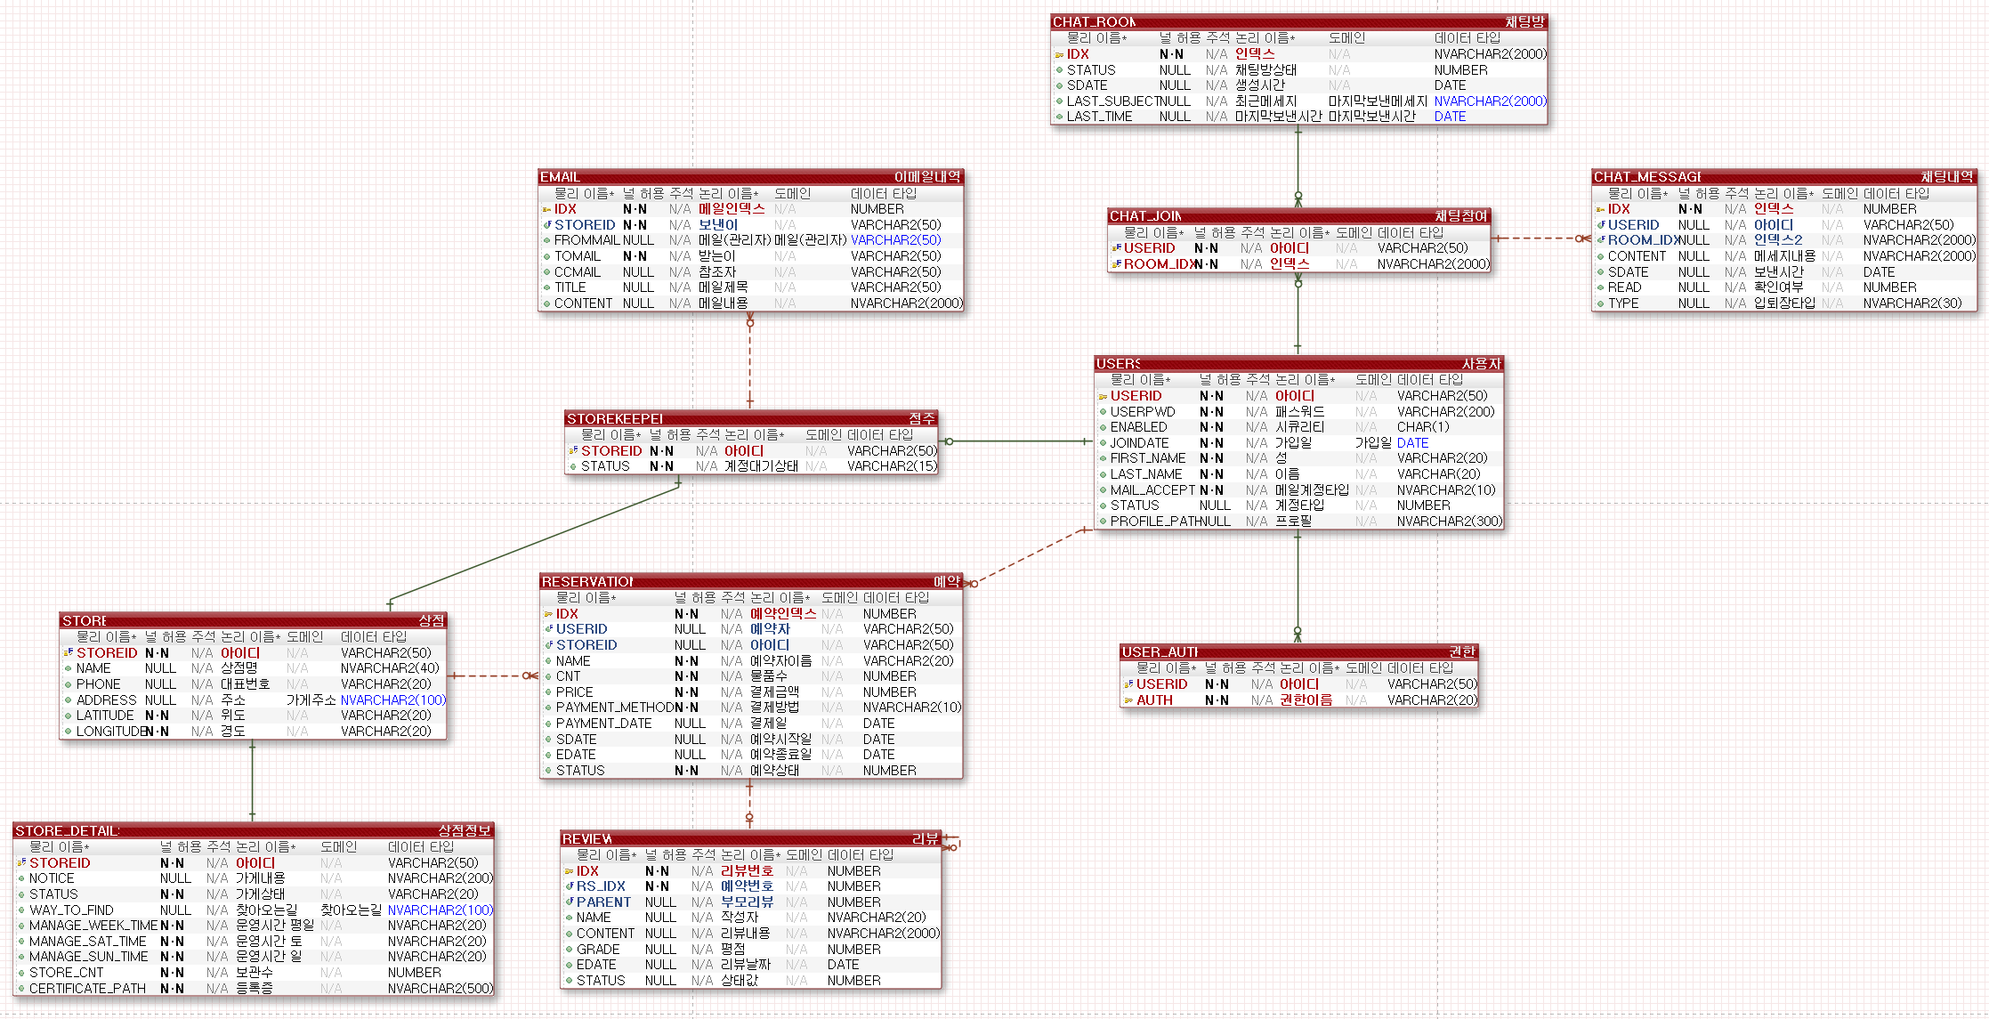
Table 정의서
ER 모델 정의

Slide 2
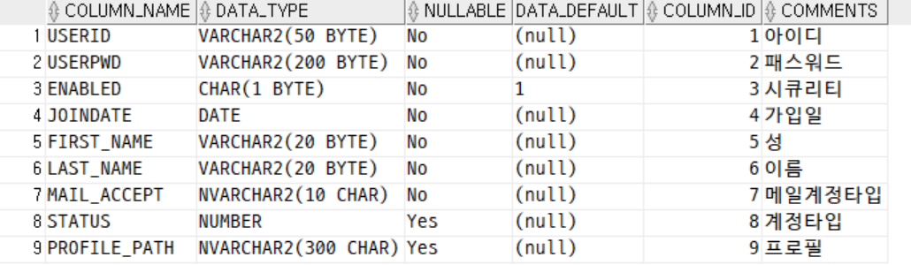
Table 정의서
Users_Table
User_Auth_Table

Slide 3
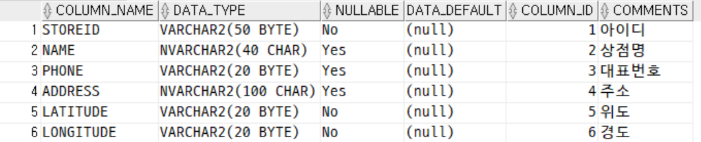
Table 정의서
Store_Table
StoreKeeper_Table

Slide 4
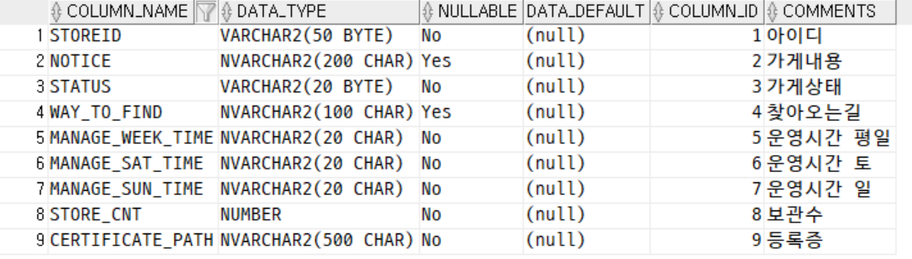
Table 정의서
Store_Details_Table

Slide 5
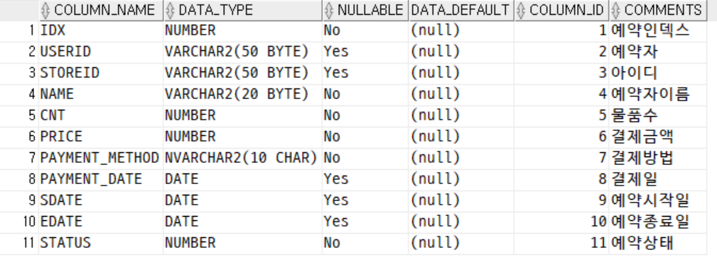
Table 정의서
Reservation_Table

Slide 6
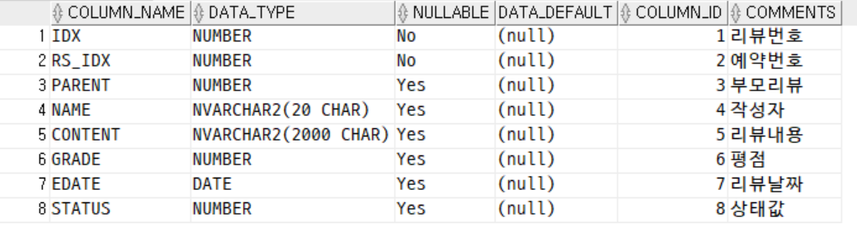
Table 정의서
Review_Table

Slide 7
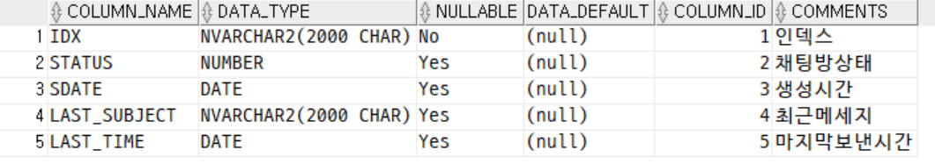
Table 정의서
Chat_Join_Table
Chat_Room_Table

Slide 8
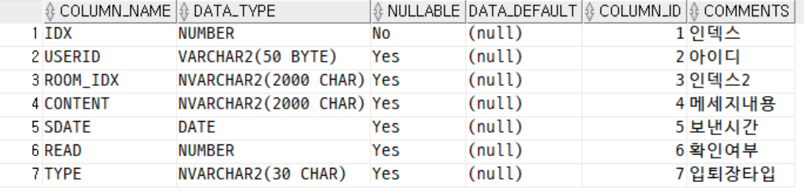
Table 정의서
Chat_Message_Table

Slide 9
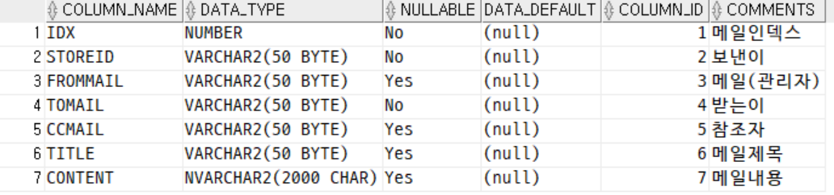
Table 정의서
Email_Table

